Slide 1
Моя педагогическая находка «Все гениальное просто, и всё простое гениально».
Отделение МАДОУ Голышмановский д/с № 4 «Ёлочка» –
Центр развития ребенка д/с № 2 «Зёрнышко»
КОНКУРС ПРОФЕССИОНАЛЬНОГО МАСТЕРСТВА
«ПЕДАГОГ ГОДА -2024»
Носенко Олеся Александровна
воспитатель
Голышманово, 2024

Slide 2
«Простота — это то, что труднее всего на свете; это крайний предел опытности и последнее усилие гения»

Slide 4
« Формирование предпосылок для овладения функциональной грамотности детей дошкольного возраста».

Slide 5
Аделаида Семеновна
Симонович
Мария Монтессори

Slide 7
Принцип работы:
организовать взаимодействия педагога с детьми только на основе сотрудничества и сотворчества;
при планировании и проведении работы обязательно осуществляется учёт возрастных и индивидуальных особенностей детей;
обязательное уважение мнения ребёнка, его личностной позиции;
делает акцент на развитие креативности ребенка на основе рациональной интеграции видов деятельности;
приоритетное использование форм и методов работы, прежде всего игровых, чтобы вызвать творческую активность, заинтересованность каждого ребенка.

Slide 8
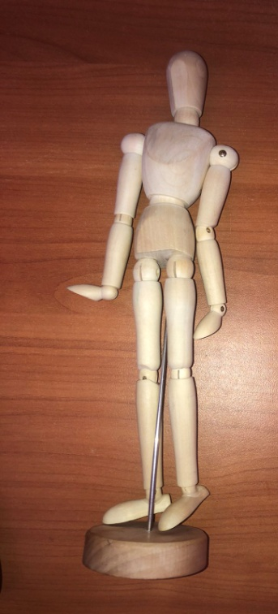
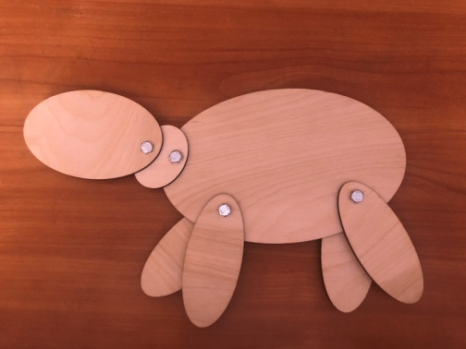
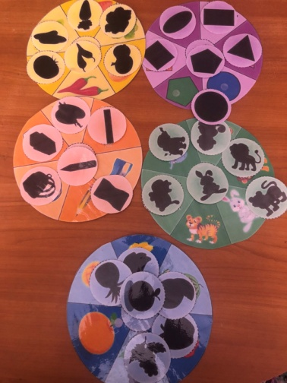
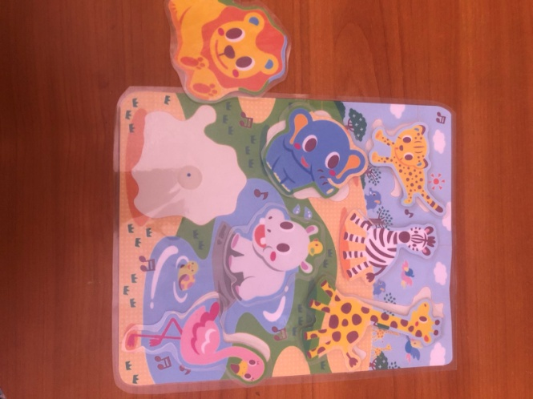
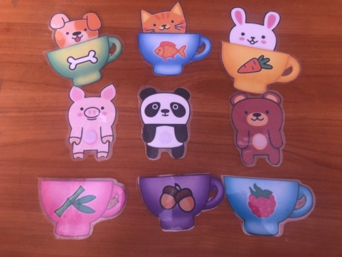
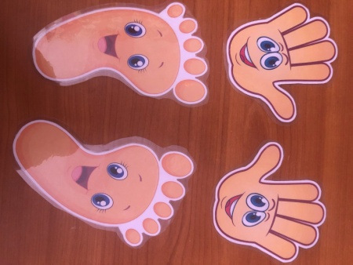
Младший дошкольный возраст
игровой метод, включающий в себя развивающие, познавательные игры;
метод развивающего обучения, ориентирующийся на потенциальные возможности детей и их реализацию через вовлечение в различные виды деятельности;
метод творческого обучения, способствующий
раскрытию внутреннего потенциала детей;
наглядный метод - целенаправленное, планомерное
восприятие ребенком предметов и явлений окружающего
мира, в котором активно взаимодействуют восприятие,
мышление и речь;

Slide 9
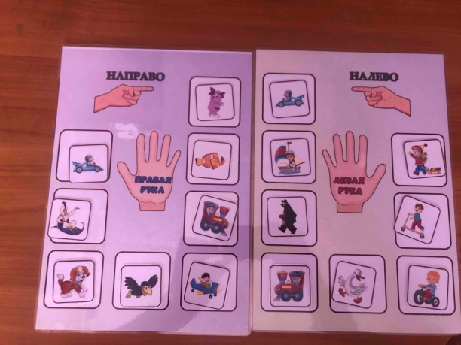
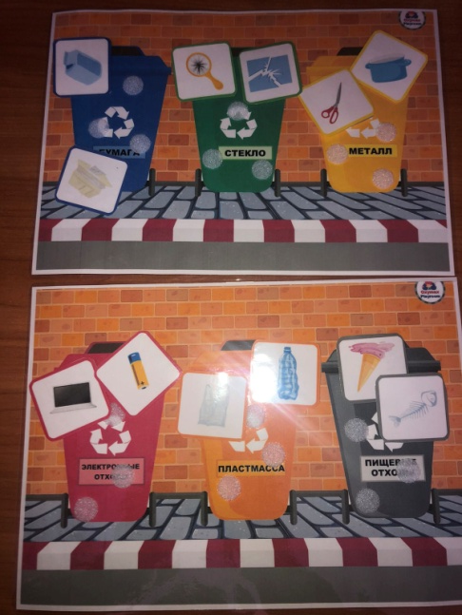
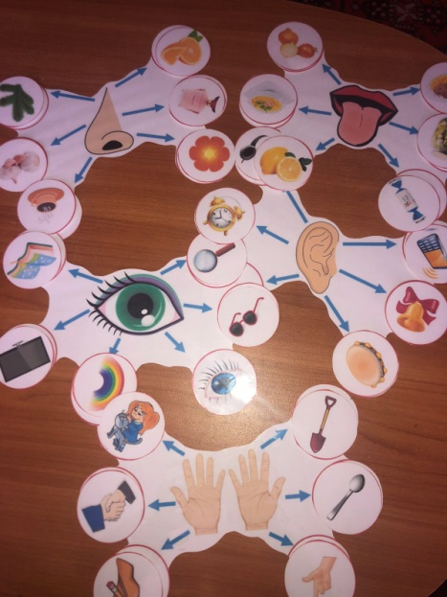
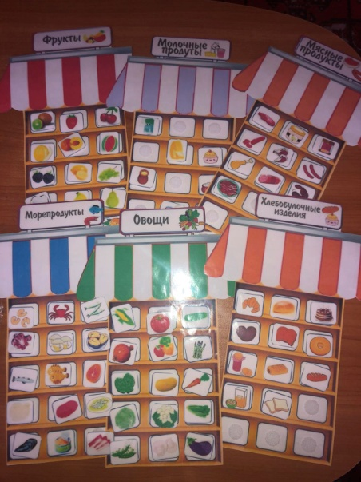
Средний дошкольный возраст
практический метод связан с применением знаний в практической деятельности, овладением умений и навыков посредством упражнений;
метод проблемного обучения, позволяющий учить детей доказывать свою точку зрения, искать самостоятельно ответ на поставленную проблему;
метод провокаций - допущение специальной ошибки.

Slide 10
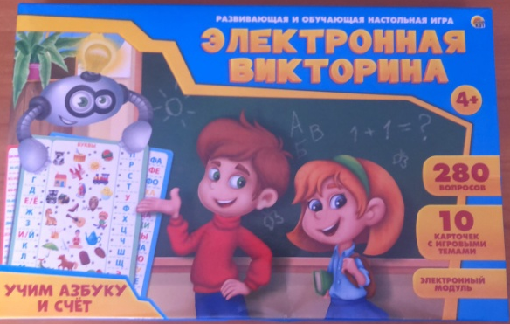
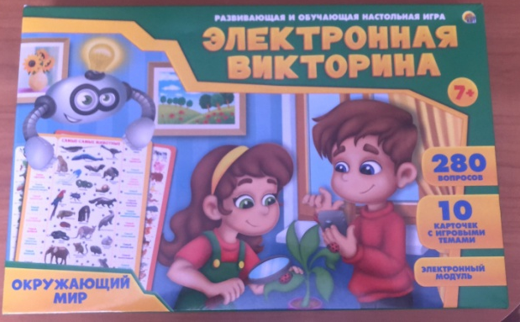
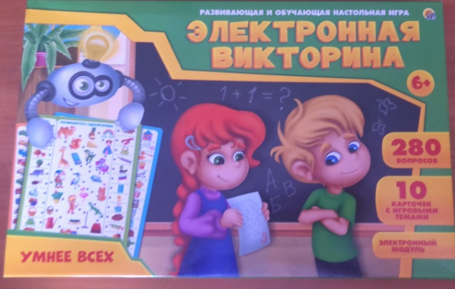
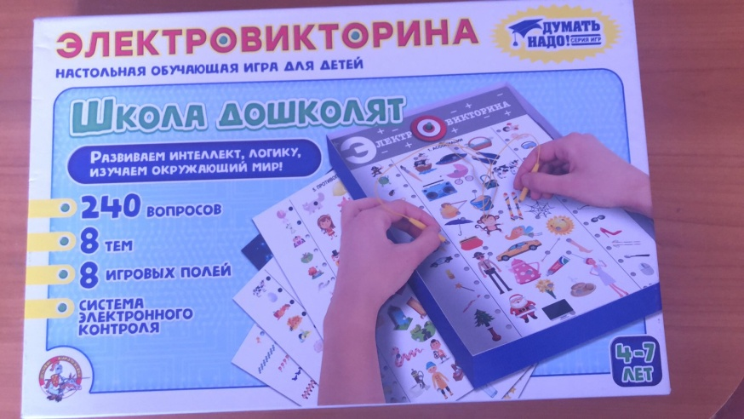
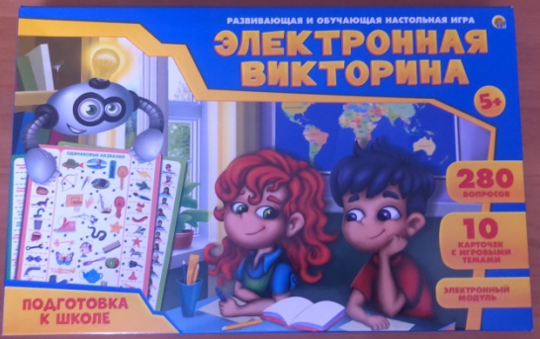
Старший дошкольный возраст
Правильный и плавный переход от игр к учебе и серьезным занятиям.
метод «Электровикторин»

Slide 11
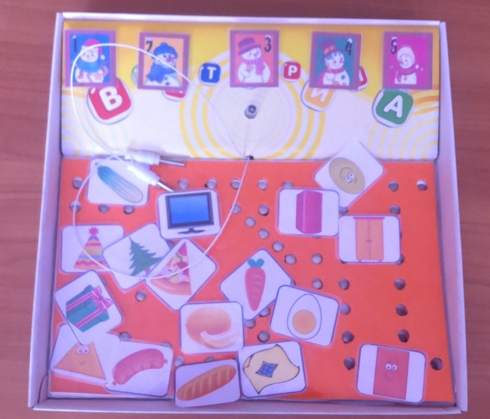
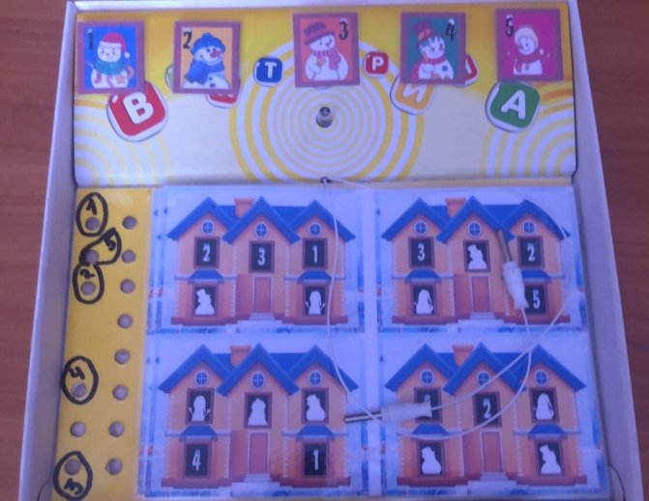
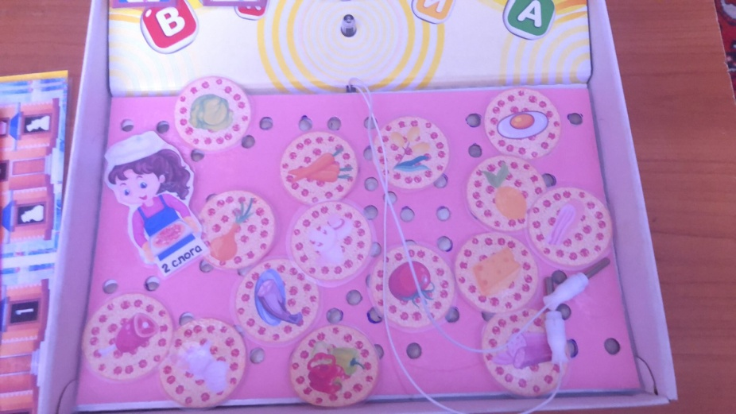
Тематические карточки, созданные нами с детьми.
«Из чего сделана пицца» - игра на разбор слова по слогам.
«Математическое лото»
Найти предмет, похожий
по форме геометрической
фигуры.
«Домики для снеговиков»
Универсальная игра на соотношение
цвета, формы, числа, тени.

Slide 12
Моя педагогическая находка «Все гениальное просто, и всё простое гениально».
Отделение МАДОУ Голышмановский д/с № 4 «Ёлочка» –
Центр развития ребенка д/с № 2 «Зёрнышко»
КОНКУРС ПРОФЕССИОНАЛЬНОГО МАСТЕРСТВА
«ПЕДАГОГ ГОДА -2024»
Носенко Олеся Александровна
воспитатель
Голышманово, 2024

